Slide 1

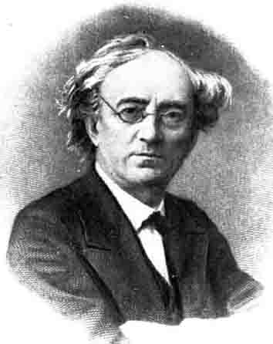
Федор Иванович Тютчев Биографический очерк

Slide 2
Современники о Ф.И.Тютчеве
Русский первостепенный поэтический талант.
Н.А.Некрасов
...Для Тютчева жить – значит мыслить.
И.С.Аксаков
Ты навсегда останешься любимцем избранных.
Толпа никогда не будет понимать тебя.
А.А.Фет
Без него нельзя жить.
Л.Н.Толстой

Slide 3
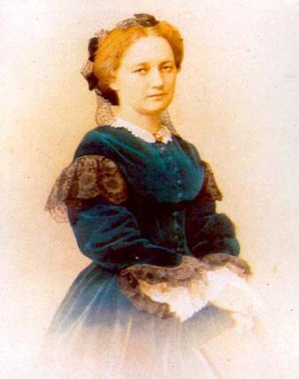
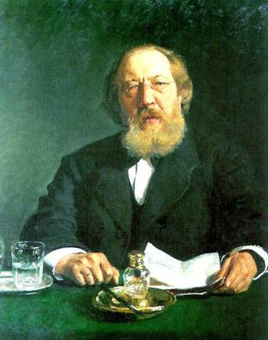
Анна Федоровна Аксакова, старшая дочь поэта и Иван Сергеевич Аксаков, его первый биограф и зять

Slide 4
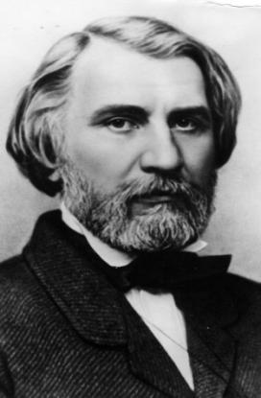
В 1854 году был издан первый сборник стихов Ф.И.Тютчева при содействии И.С.Тургенева

Slide 5
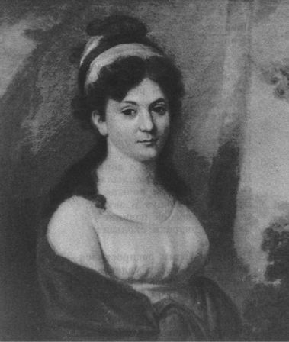
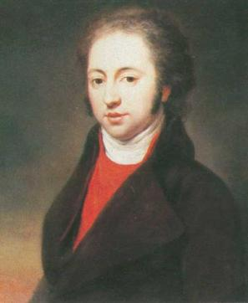
Екатерина Львовна и Иван Николаевич Тютчевы

Slide 6
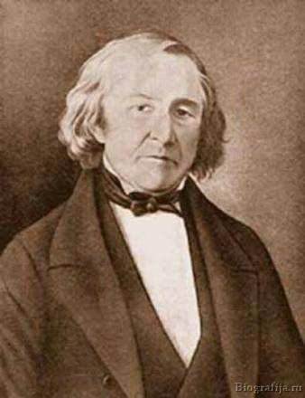
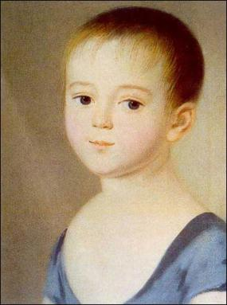
Семен Егорович Раич Федор Тютчев

Slide 7
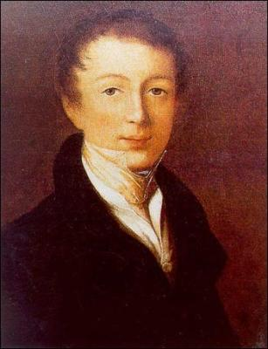
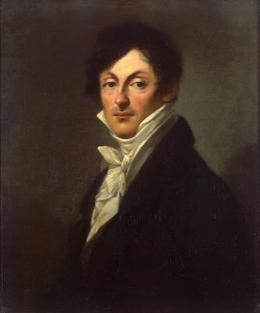
Ф.Тютчев – студент словесного факультета Московского Университета Граф Александр Иванович Остерман-Толстой

Slide 8
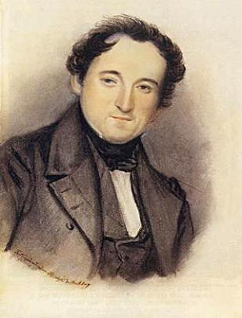
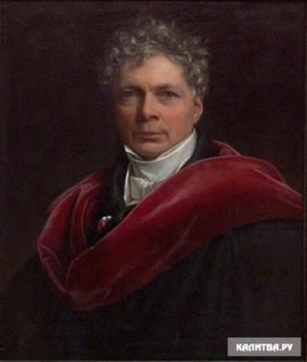
Федор Иванович Тютчев в Германии Фридрих Вильгельм Йозеф Шеллинг

Slide 9

«Эта книжка небольшая Томов премногих тяжелей» А.Фет

Slide 10
Задание на дом
Подготовить письменный анализ одного
из стихотворений Ф.И.Тютчева о любви:
«Я встретил вас и все былое» 1870
«Еще томлюсь тоской желаний» 1848
«Люблю глаза твои, мой друг» 1836
«Я очи знал» 1852

